Slide 1
ОГБОУ «Школа-интернат №89»
Модель социализации детей с ОВЗ
средствами адаптивной физической культуры

Slide 2
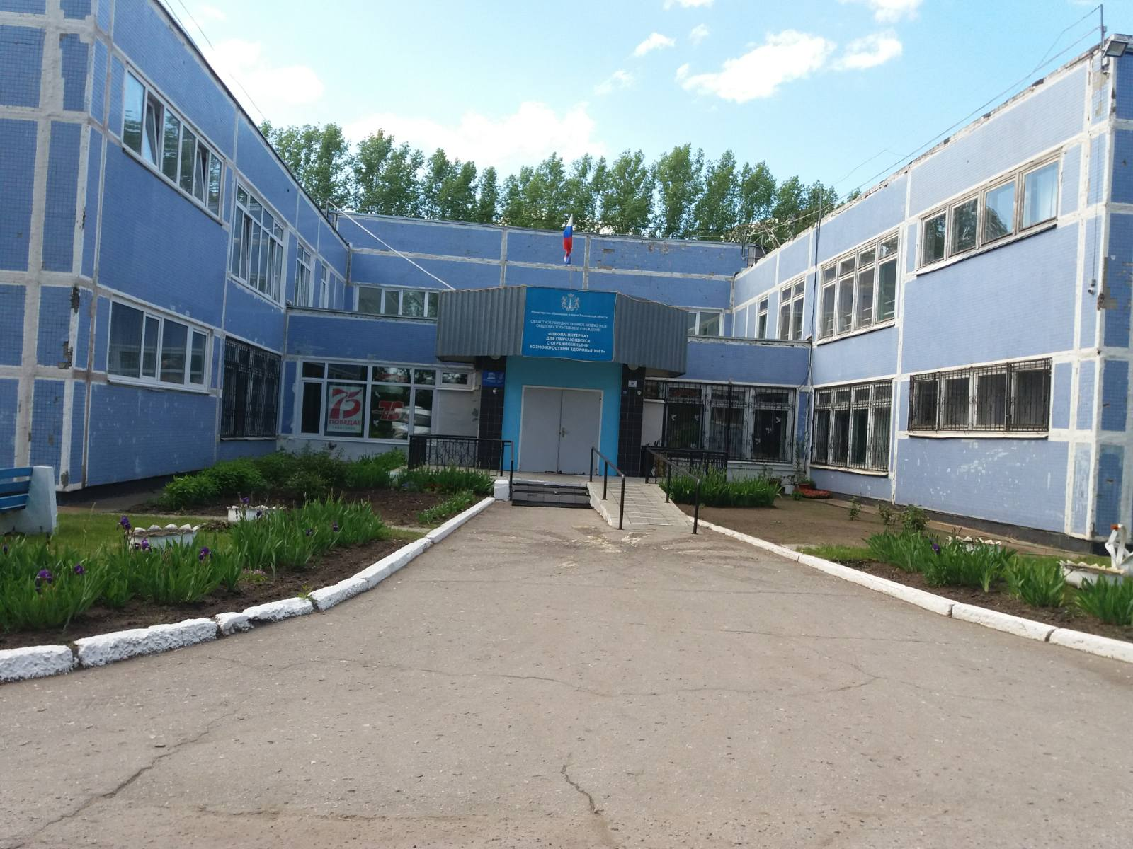
ОГБОУ «Школа-интернат №89»

Slide 3
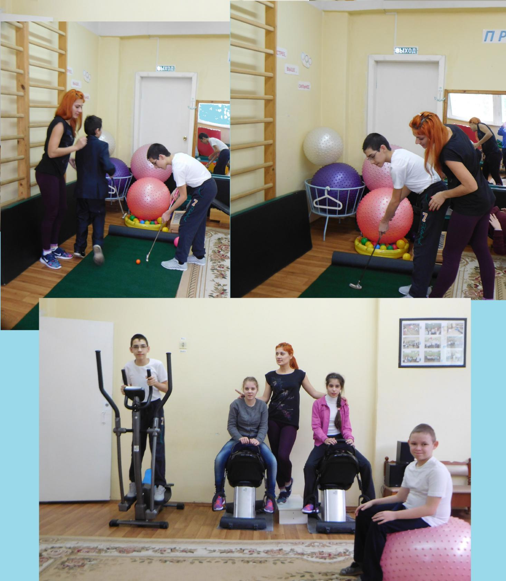
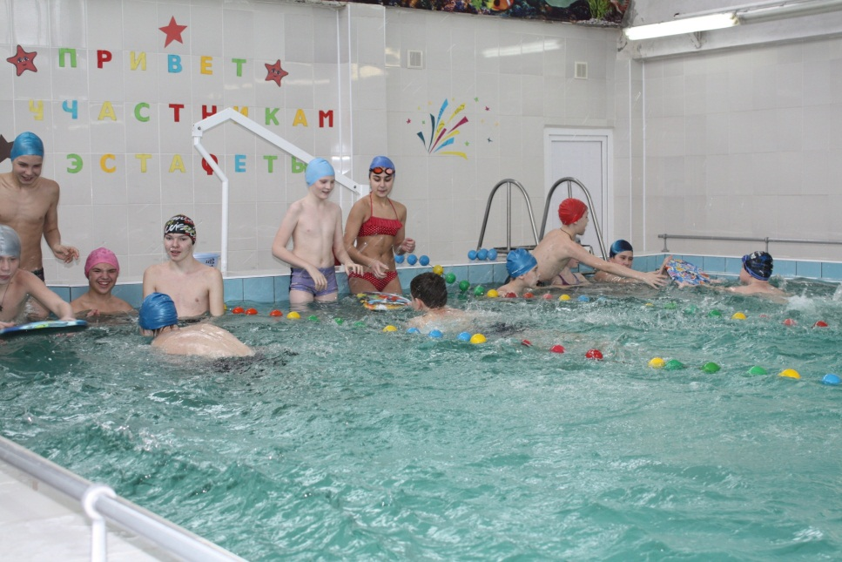
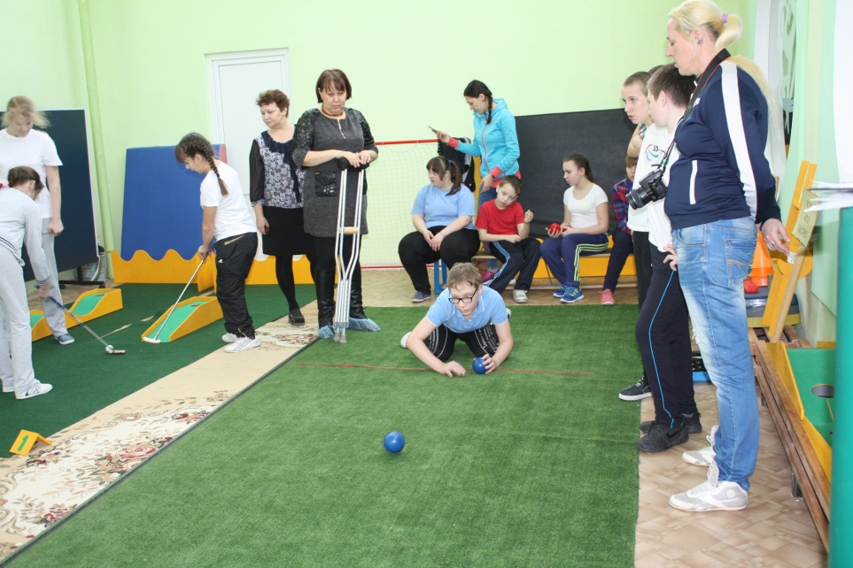
ОГБОУ «Школа-интернат №89»

Slide 4
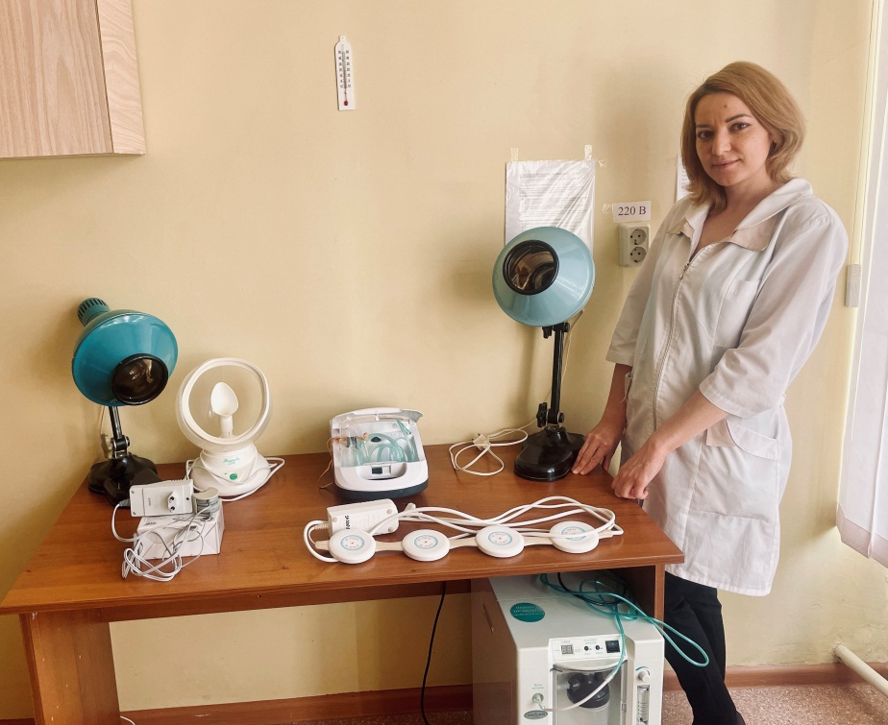
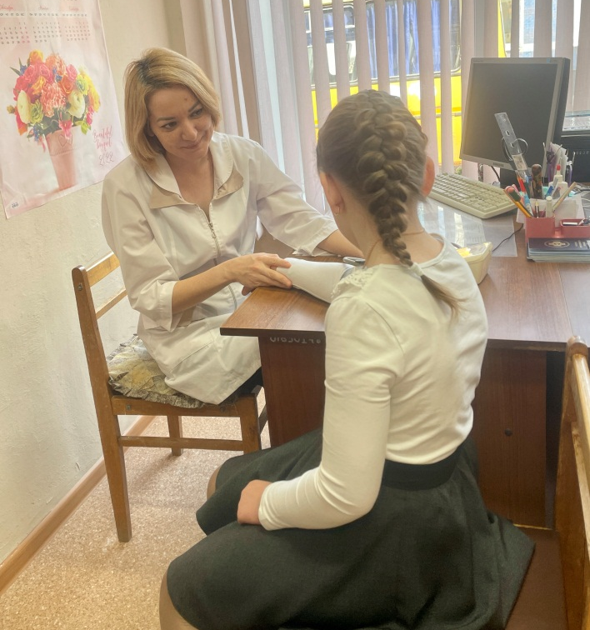
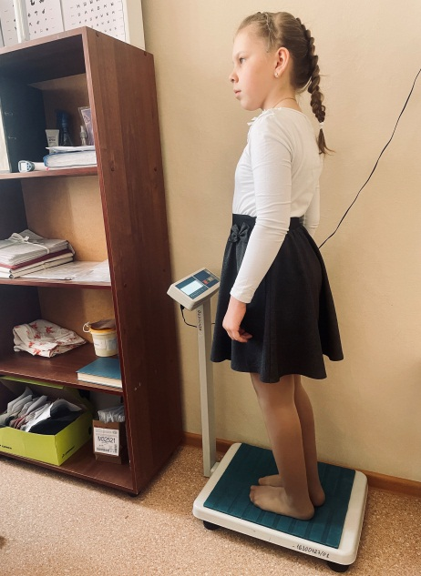
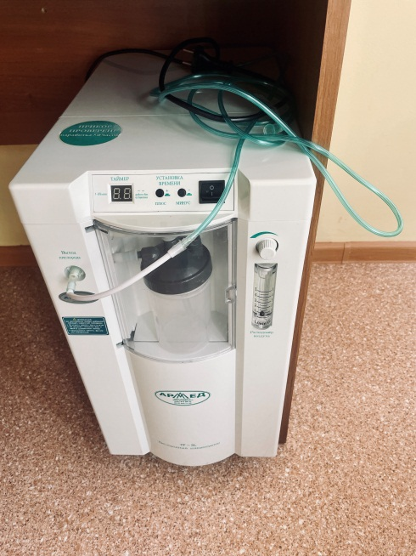
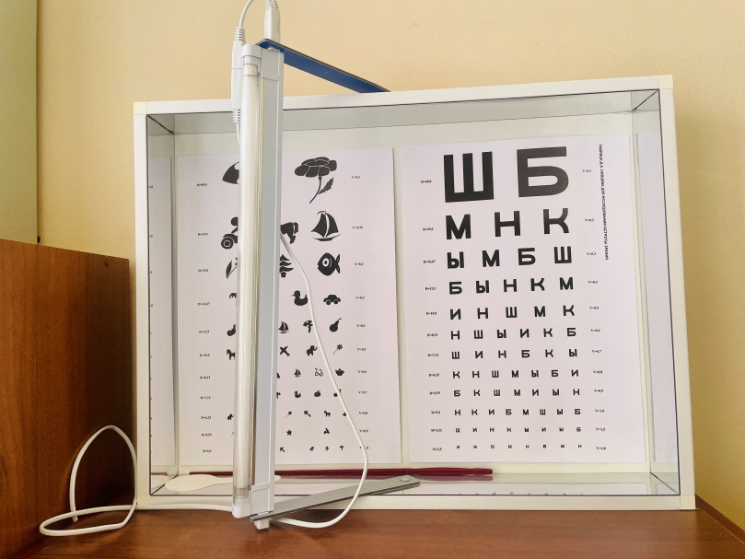
ОГБОУ «Школа-интернат №89»

Slide 5
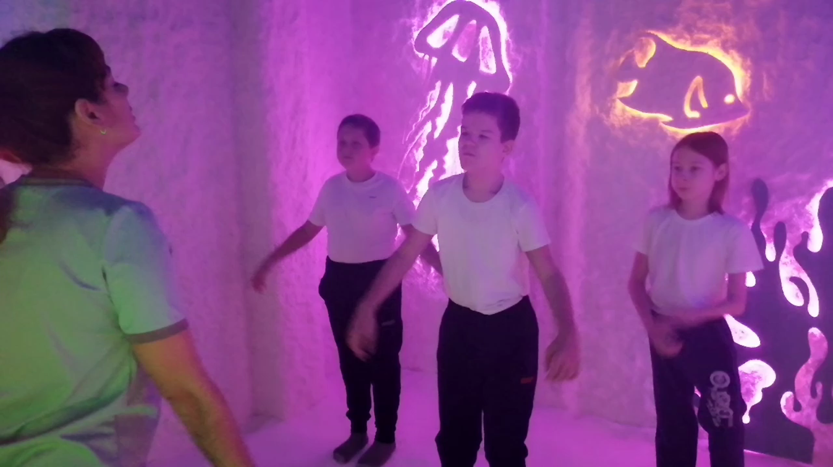
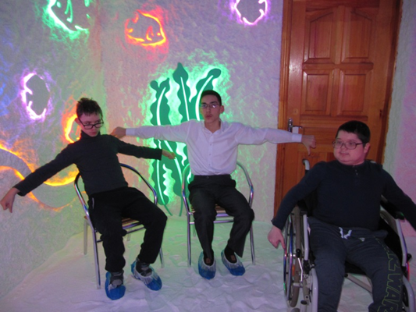
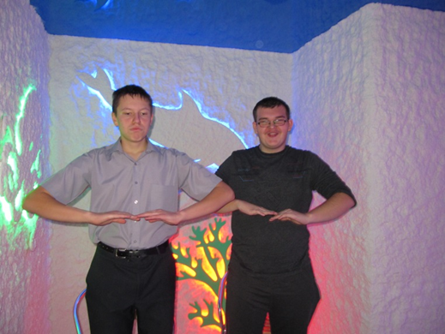
Занятия в соляной пещере

Slide 6
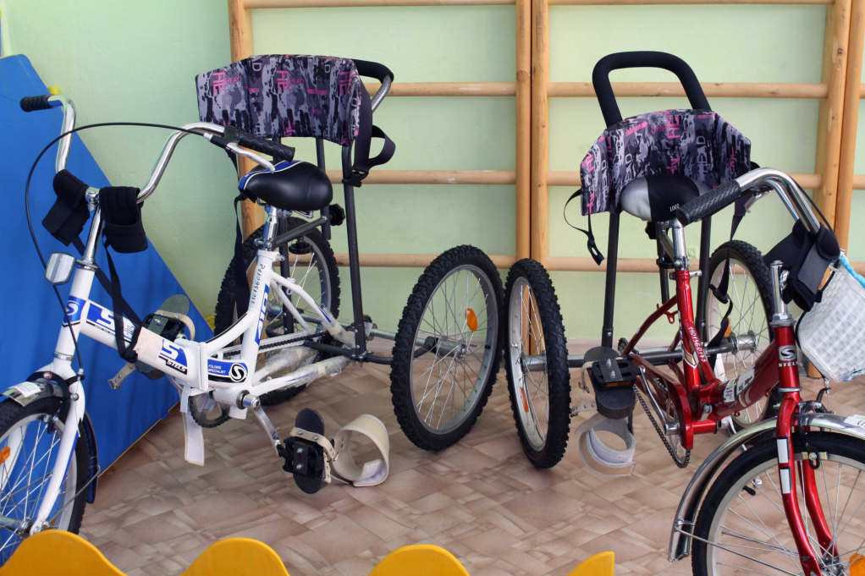
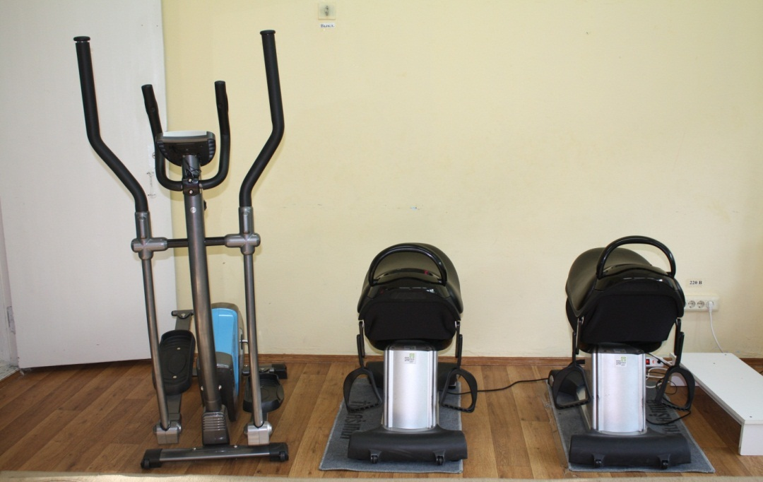
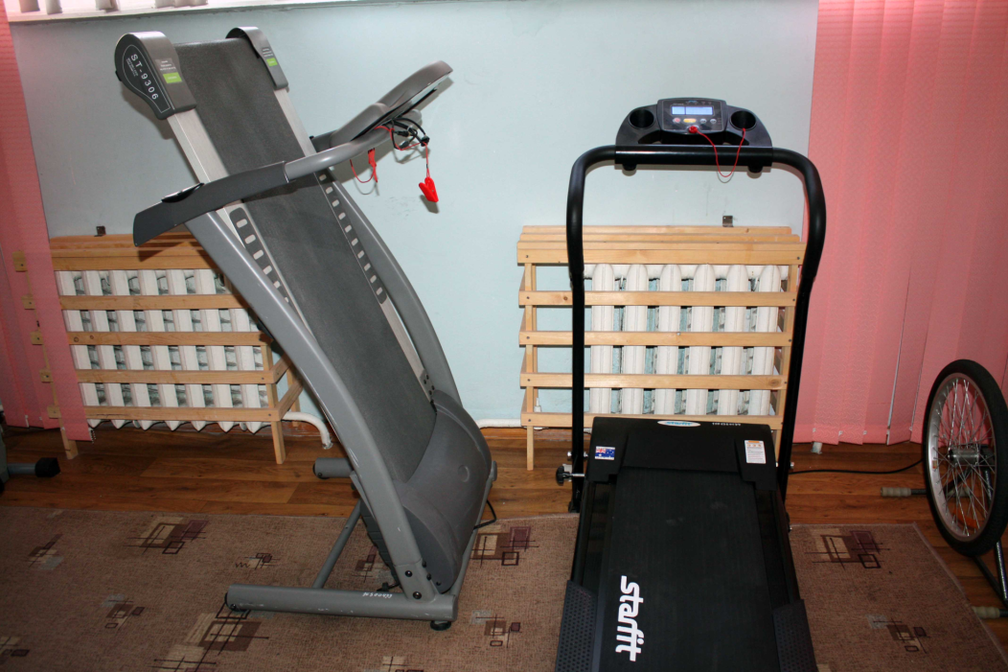

Slide 7
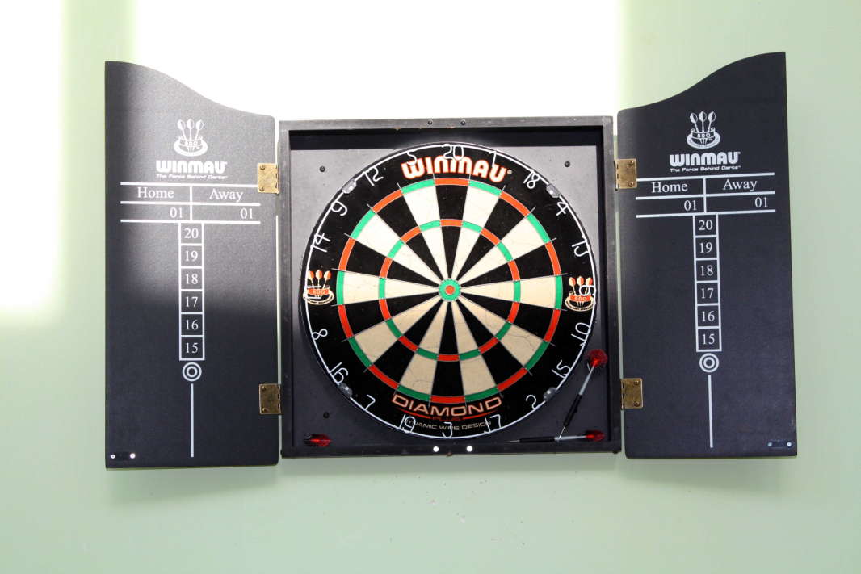
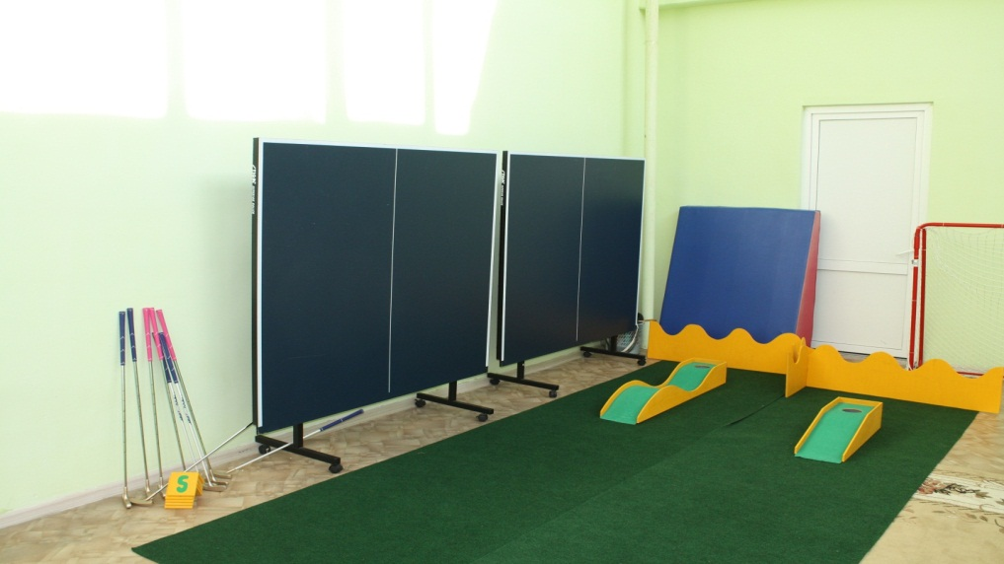
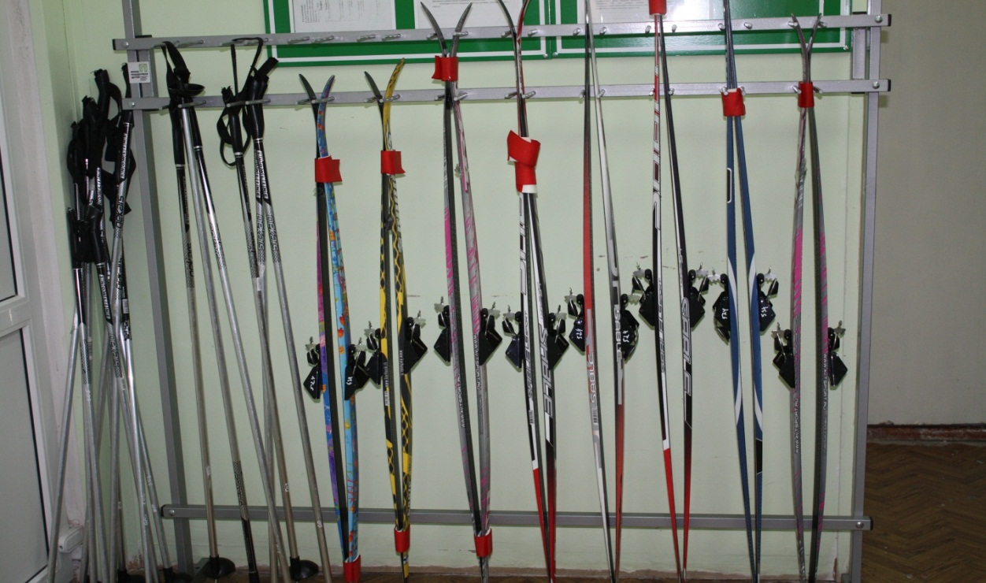
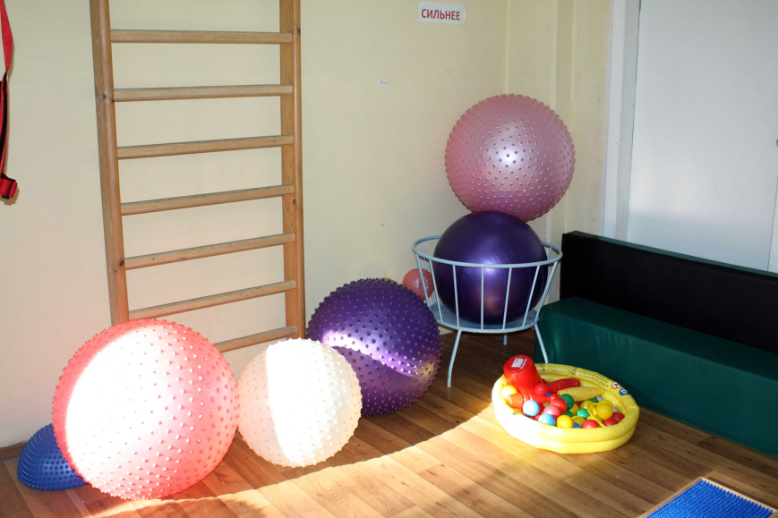

Slide 8
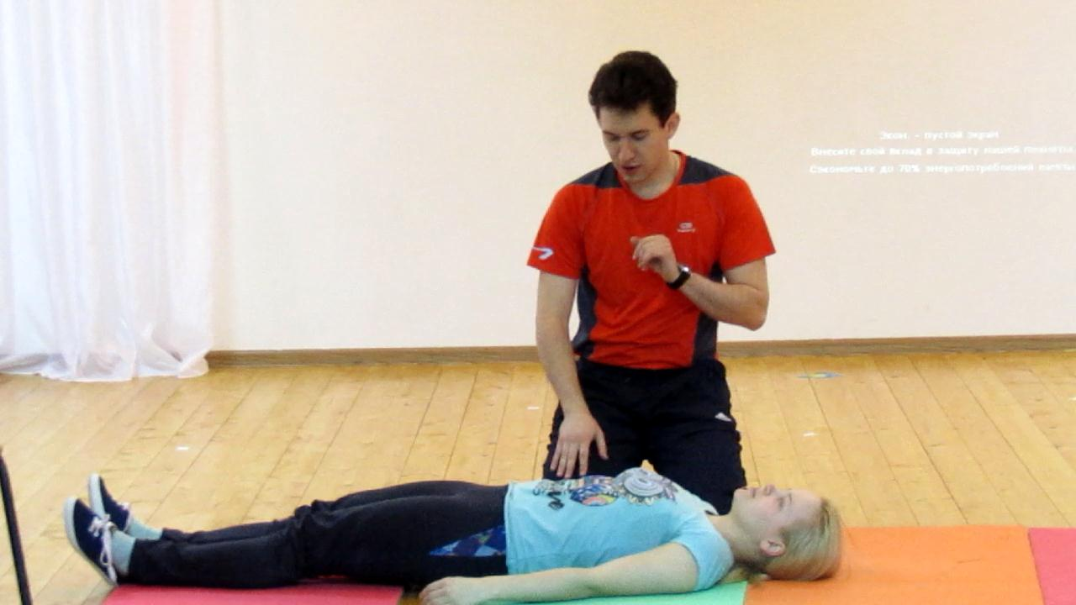
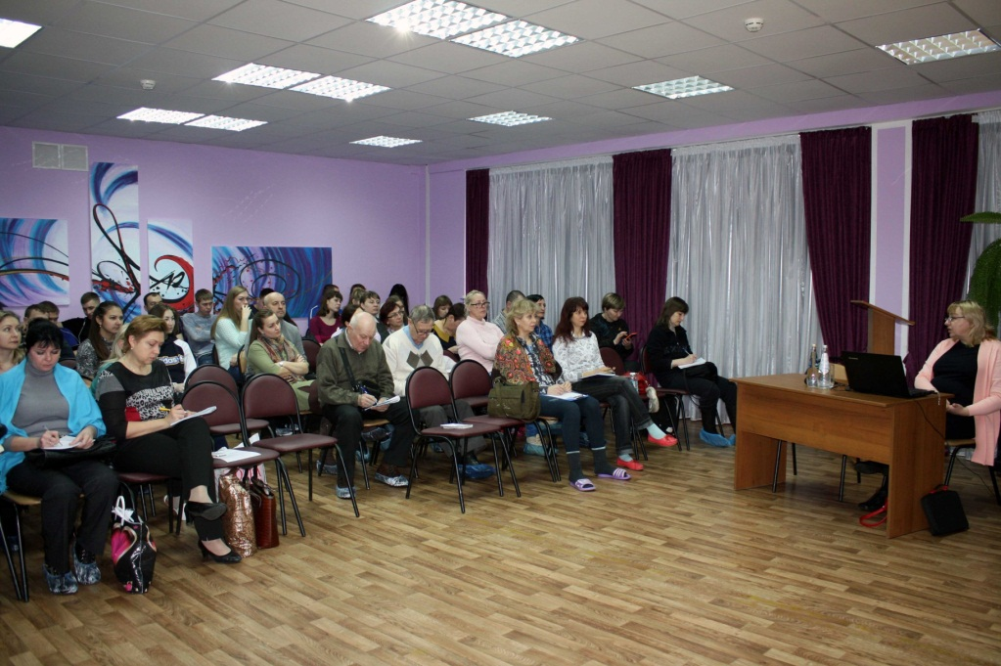
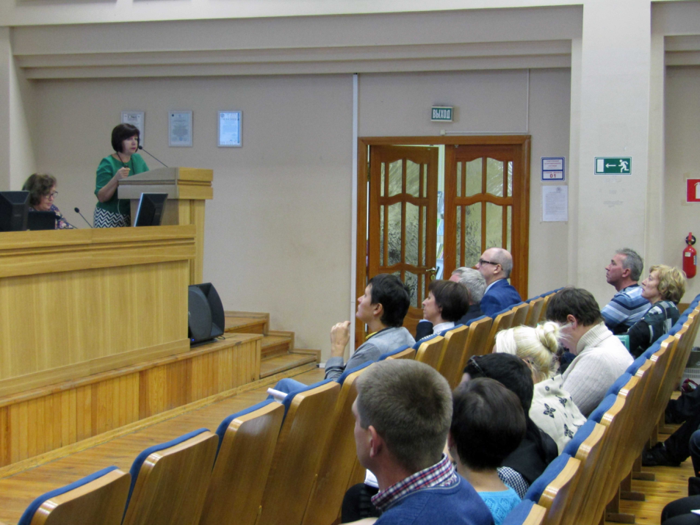
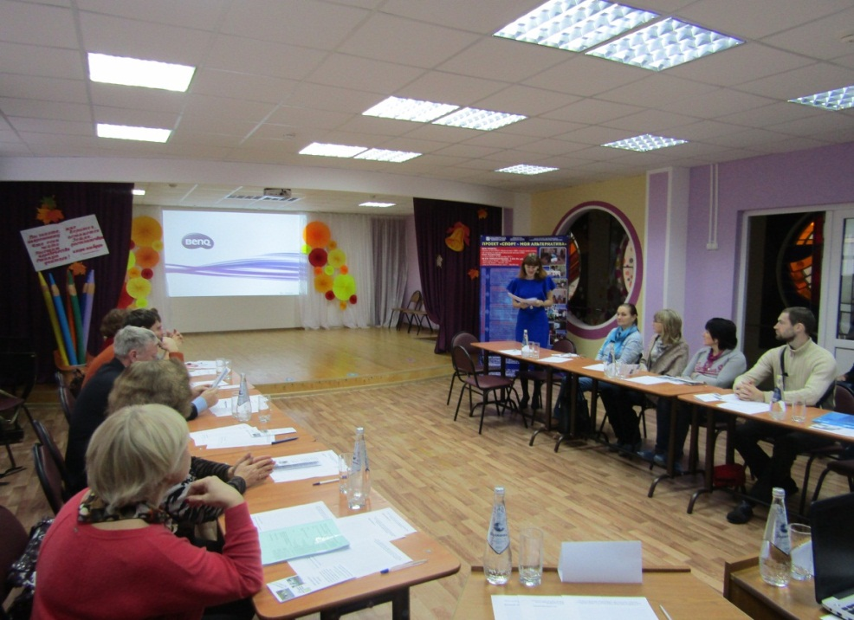
Обучающие мероприятия

Slide 9
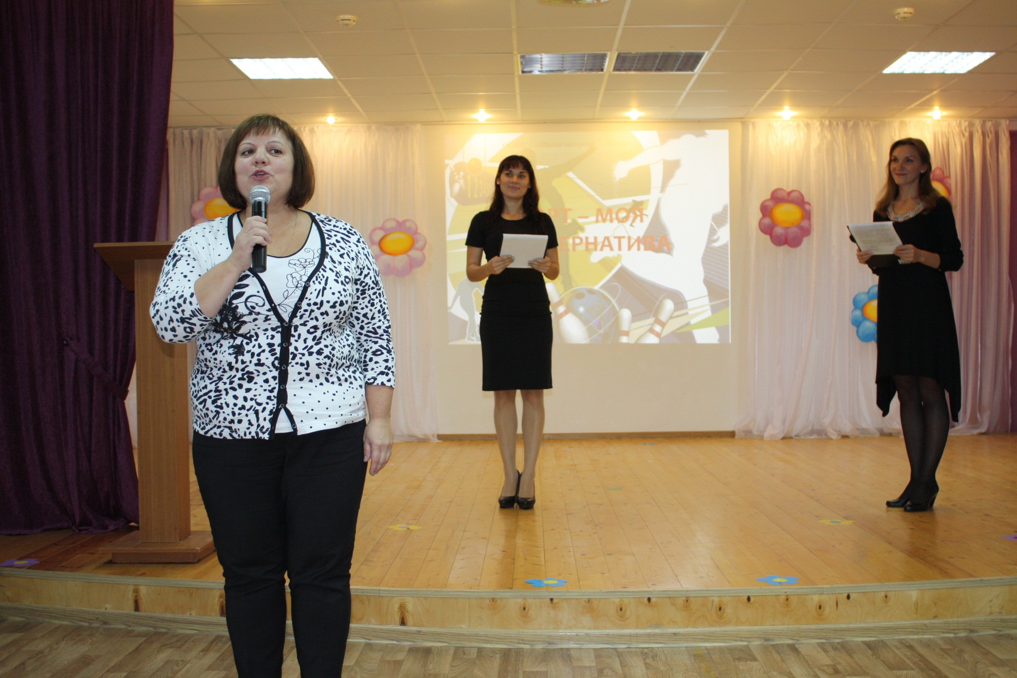
Торжественное открытие опорной площадки по АФК

Slide 10
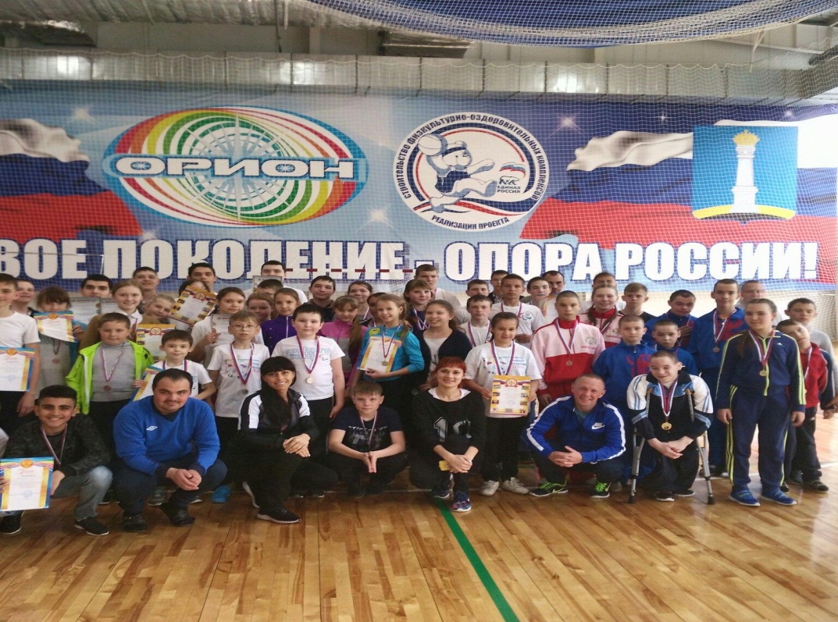
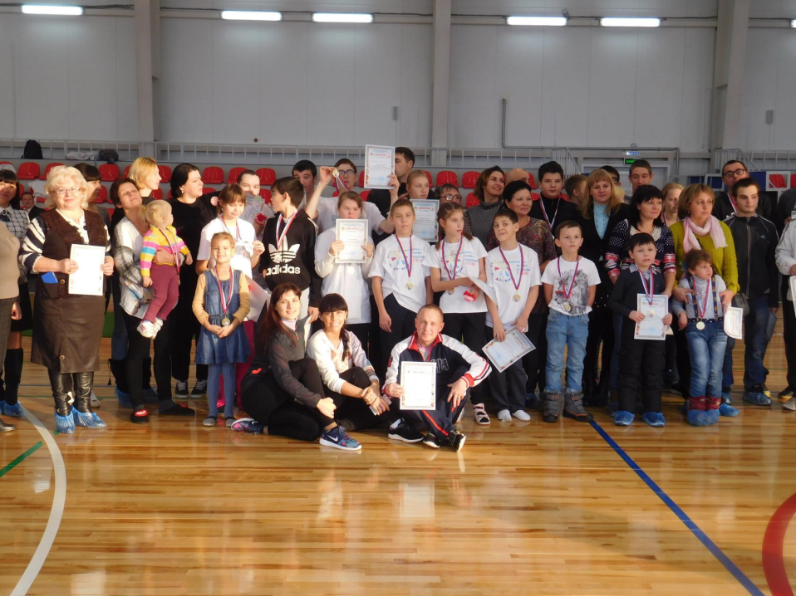
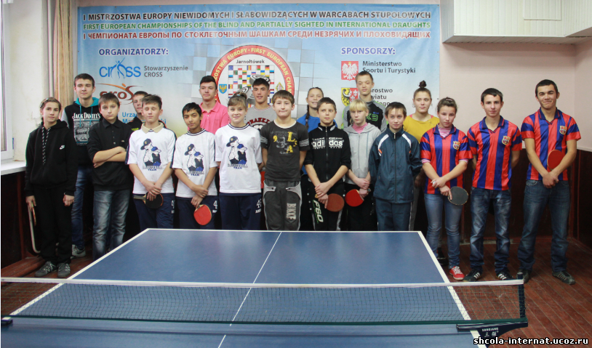

Slide 11
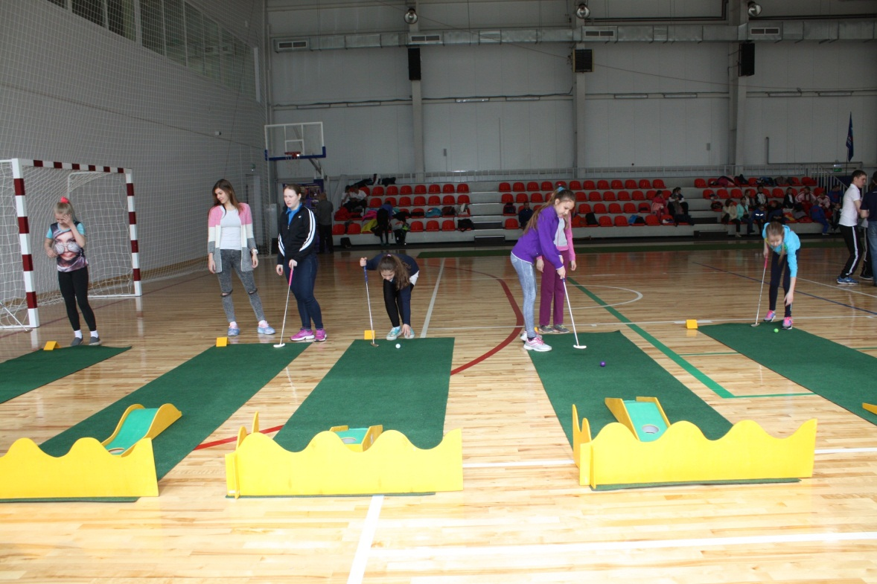
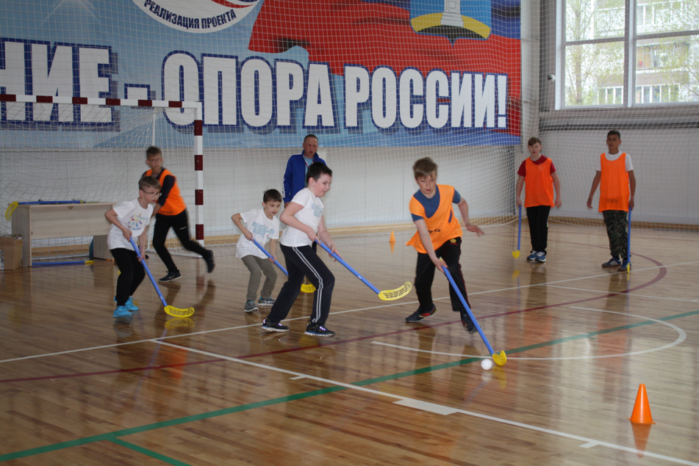
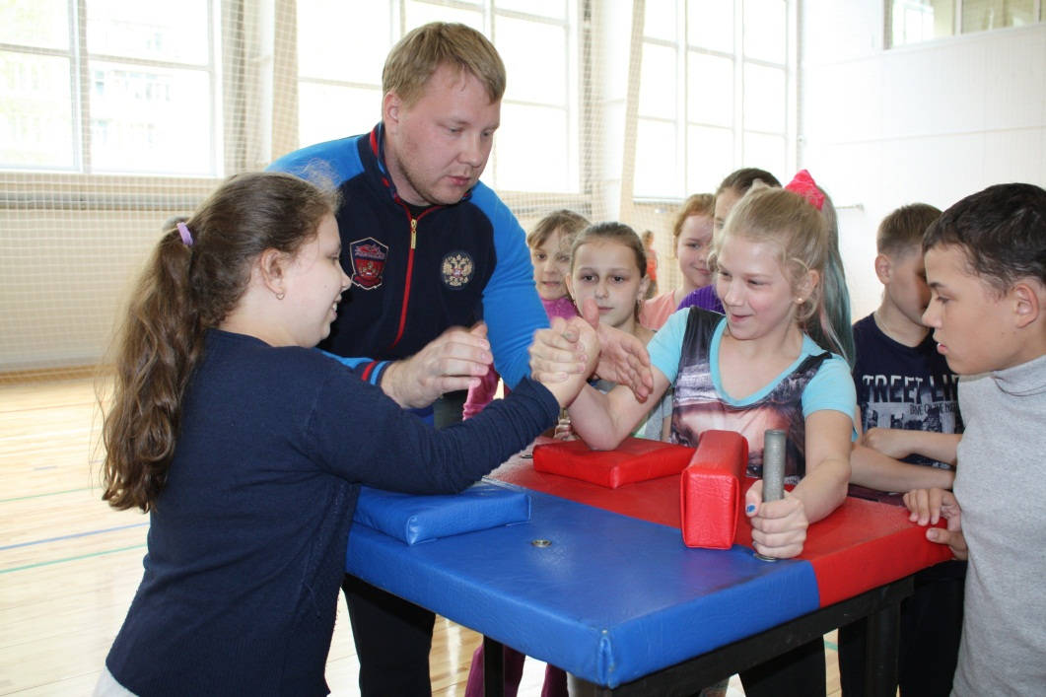

Slide 12
Межрегиональная
олимпиада по
физической культуре:
-350 участников из 5 регионов Российской Федерации;
-45 образовательных организаций.

Slide 13
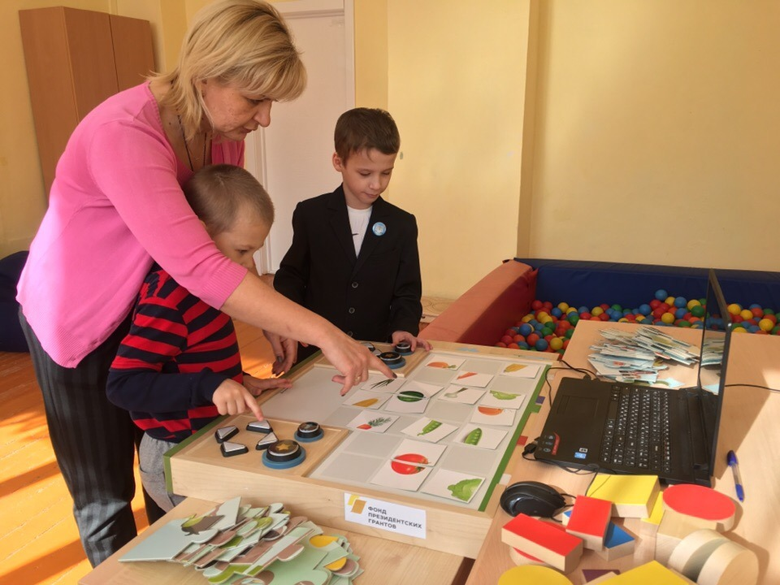
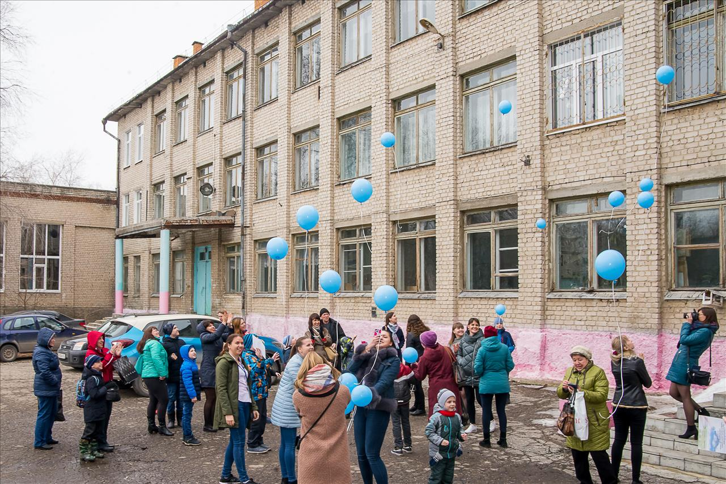
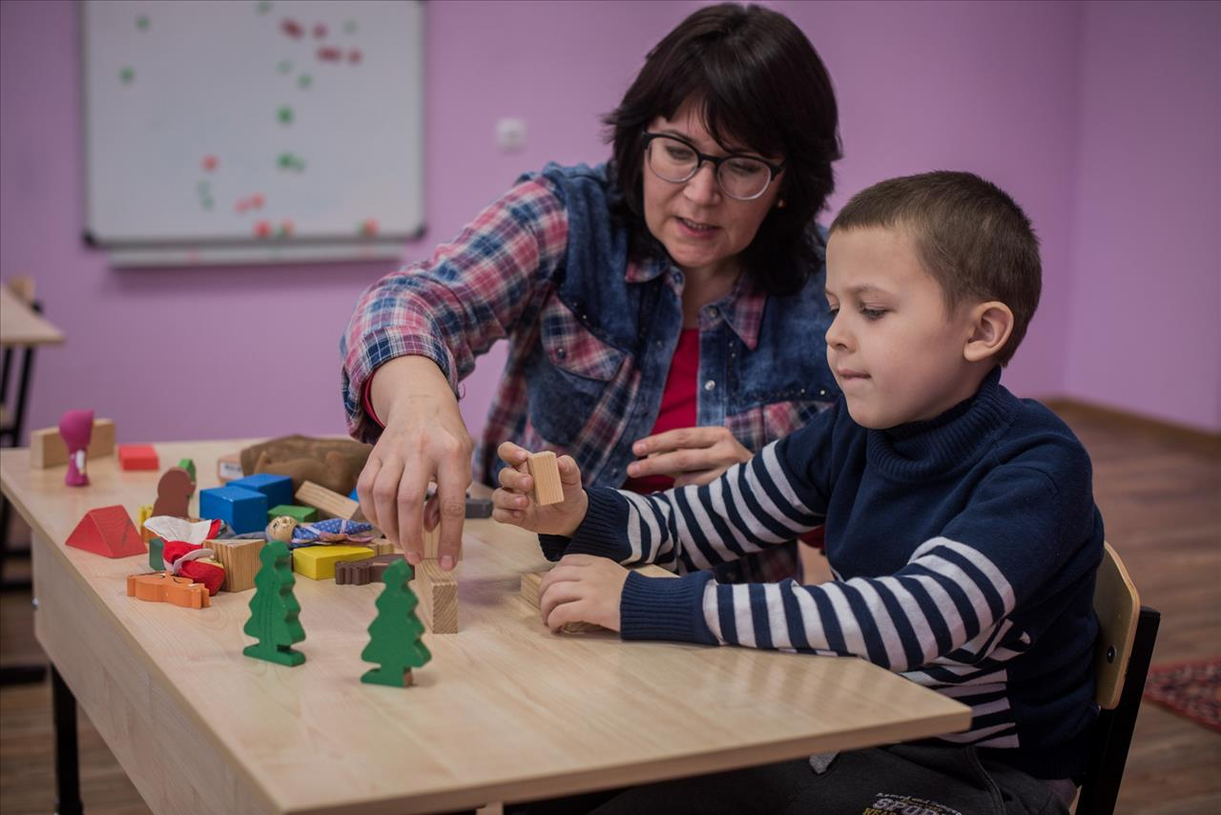
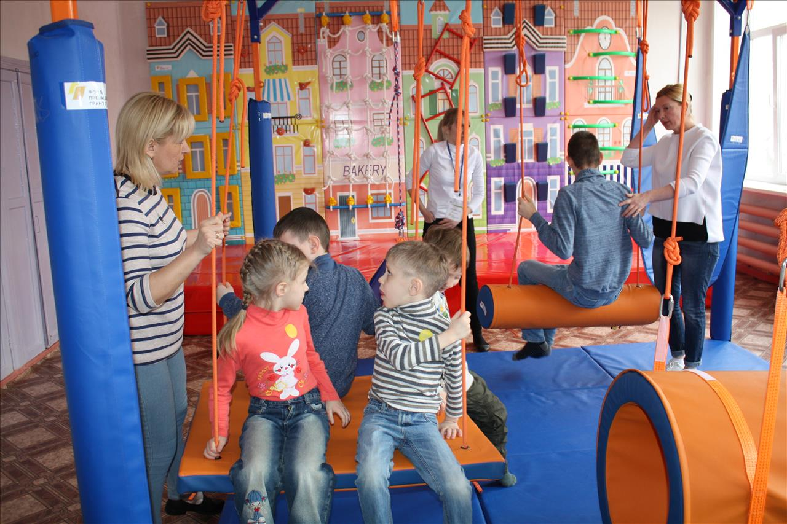
Региональный ресурсный центр

Slide 14
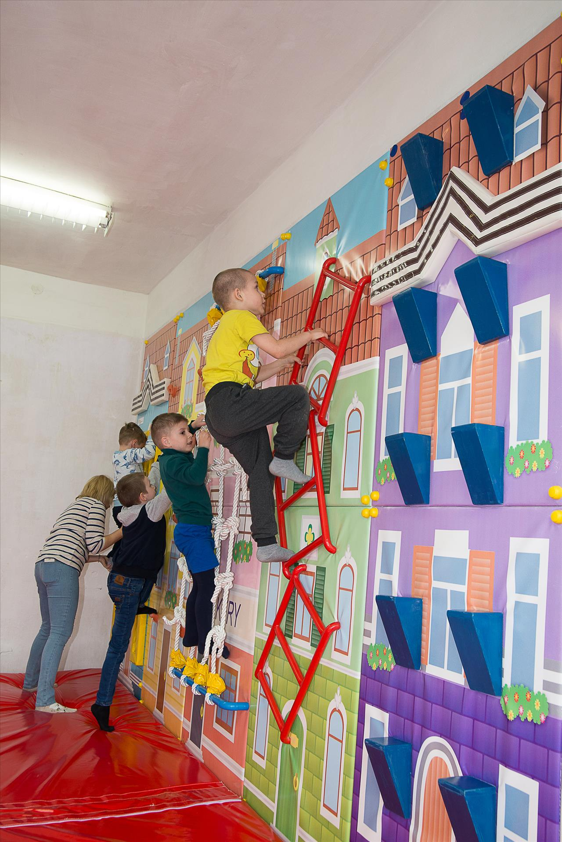
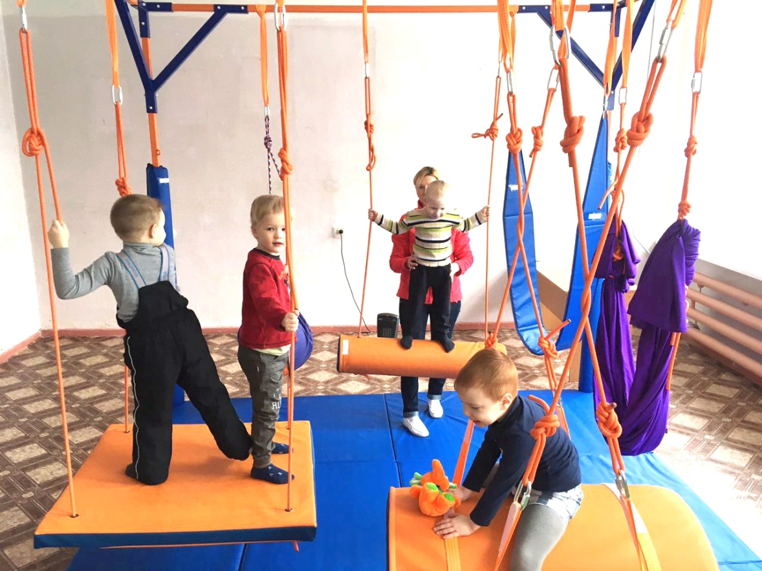
Эрготерапия

Slide 15
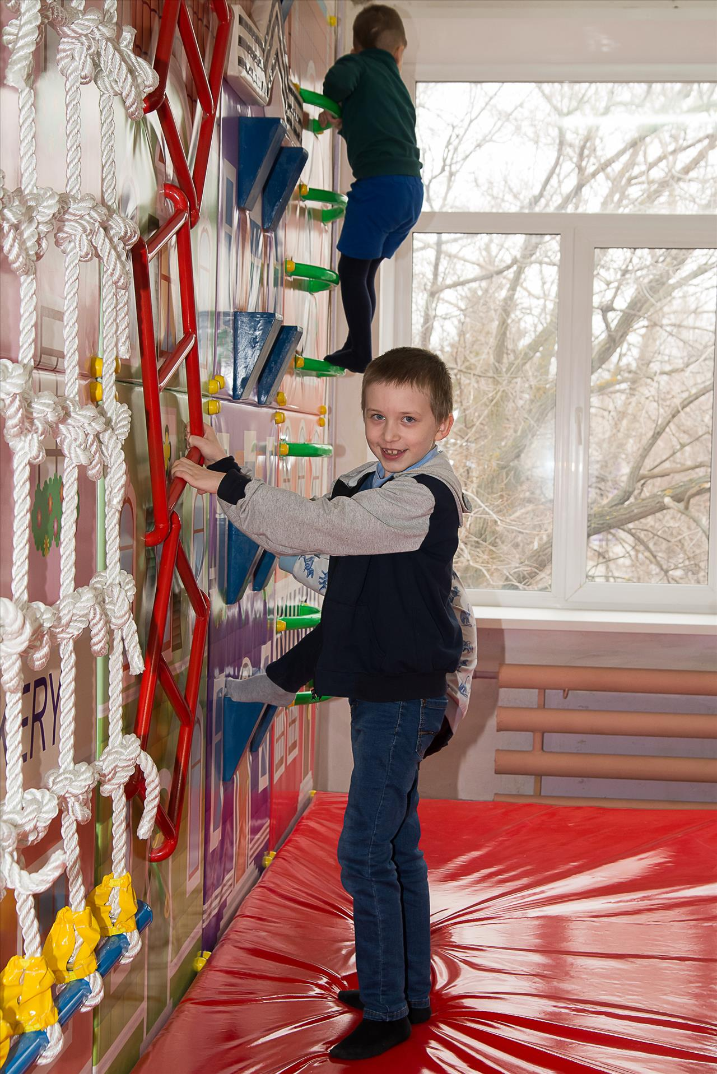
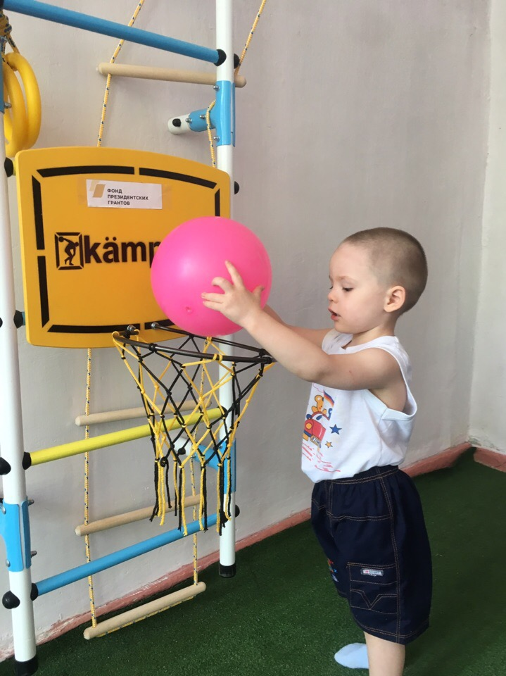
Эрготерапия

Slide 16
Проект
«Ритм жизни»
Цель проекта
Пропаганда здорового образа жизни и максимально возможное приобщение к занятиям физической культурой и спортом детей с ОВЗ, их здоровых сверстников и родителей обучающихся средствами оздоровительной и спортивной аэробики.

Slide 17
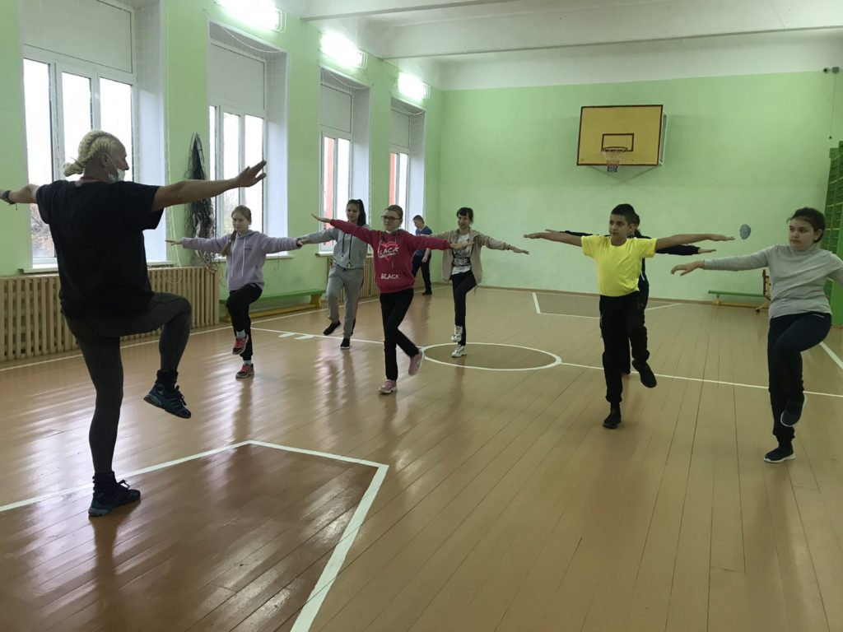
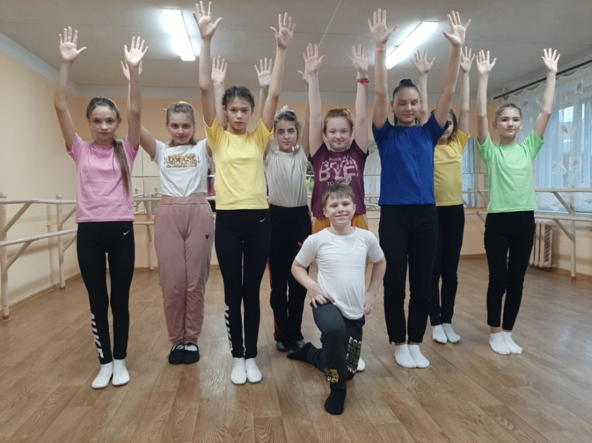
Мероприятия проекта:
-открытые занятия по аэробике с тренерами проекта и волонтерами;
- мастер-классы по аэробике для детей и родителей;
- аэр-тренинги на свежем воздухе;
-спортивные соревнования различных уровней

Slide 18
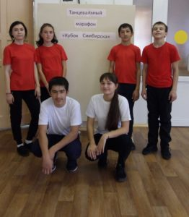
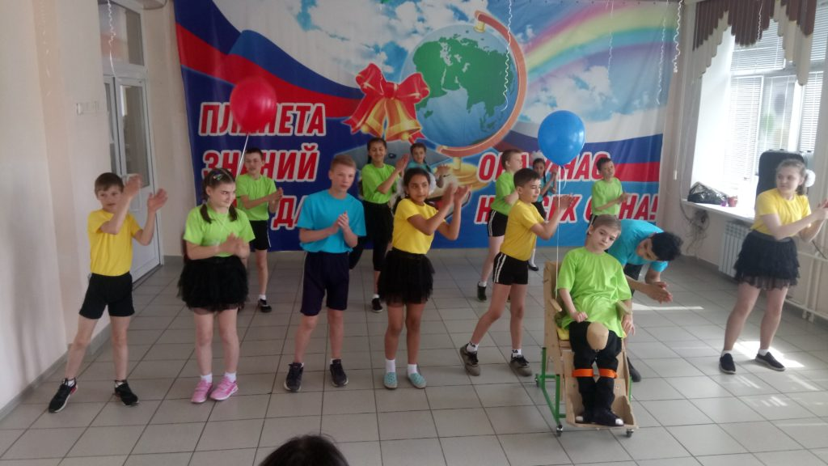
Мероприятия проекта:
-семейные спортивные праздники;
-семинар для педагогов и родителей по темам: «Использование фитнес - технологий, как средство физического развития детей с ОВЗ»

Slide 19
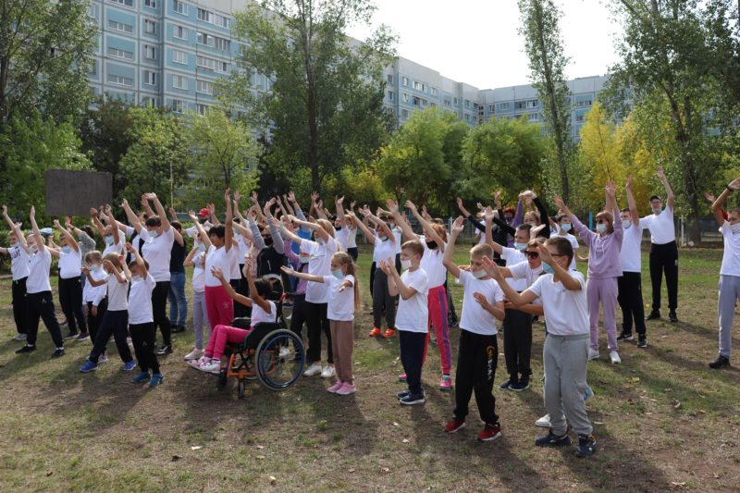
Аэр-тренинги на свежем воздухе

Slide 20
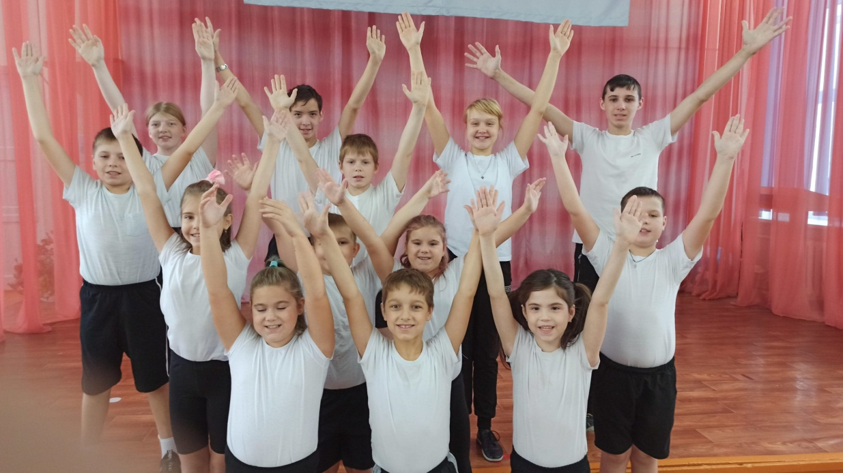
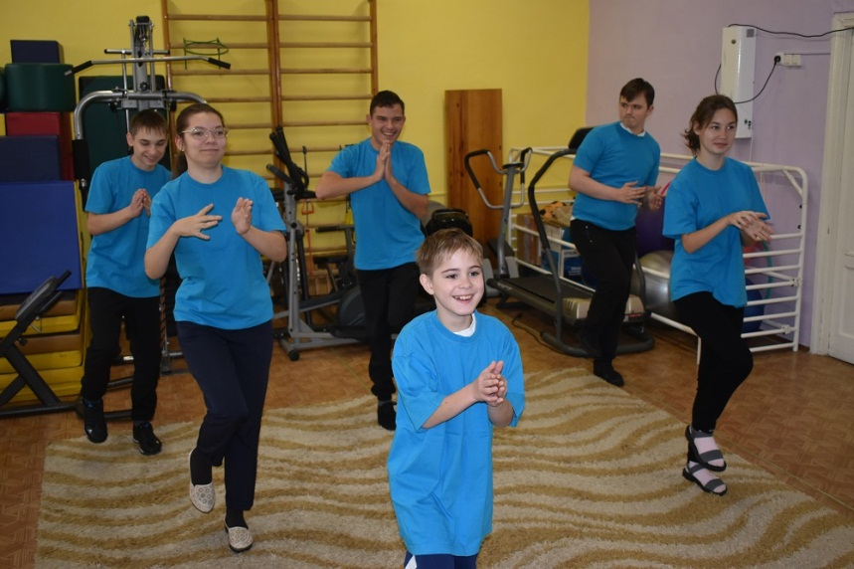
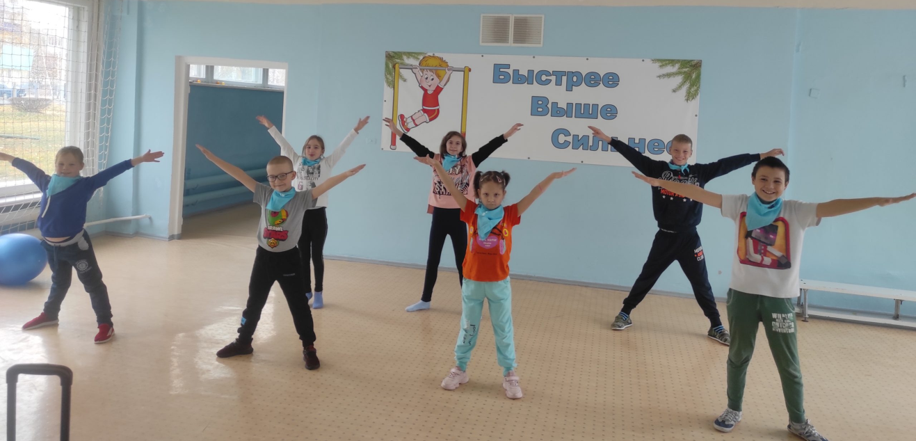
«Кубок Симбирска».
Танцевальный марафон»

Slide 21
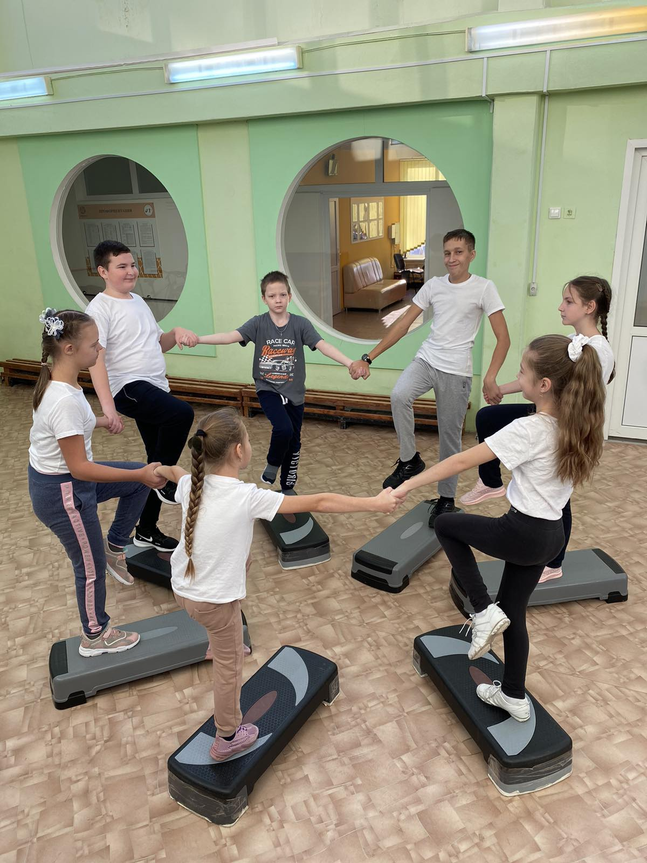
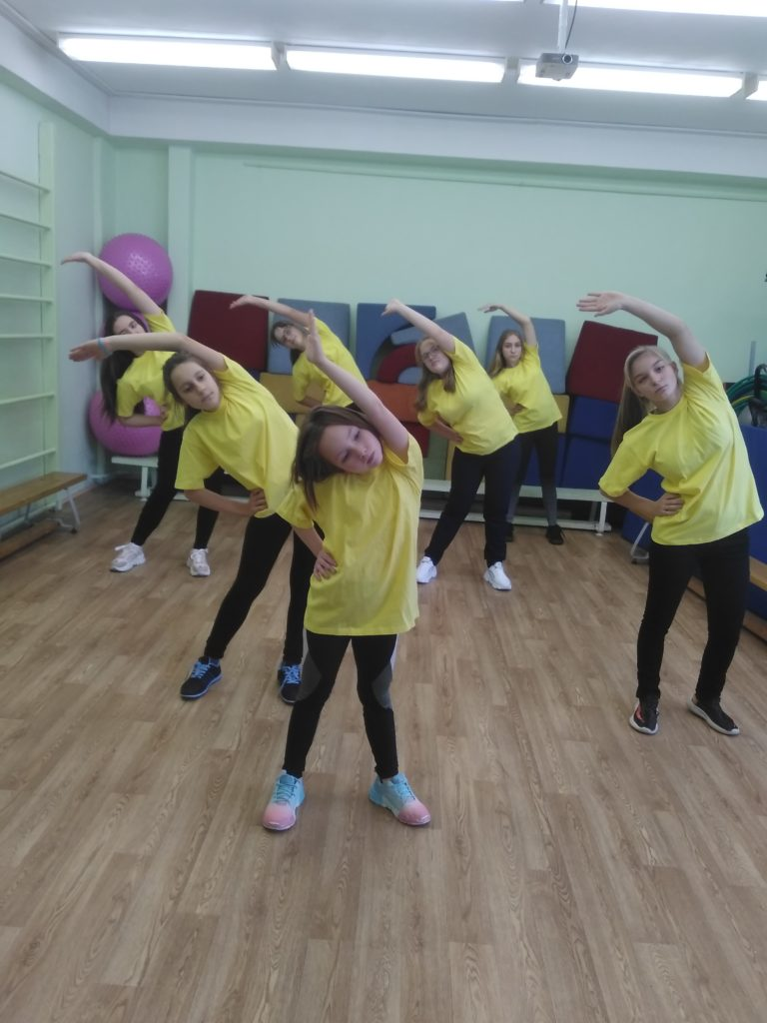
Чемпионат и первенство по аэробике. Фитнес марафон

Slide 22
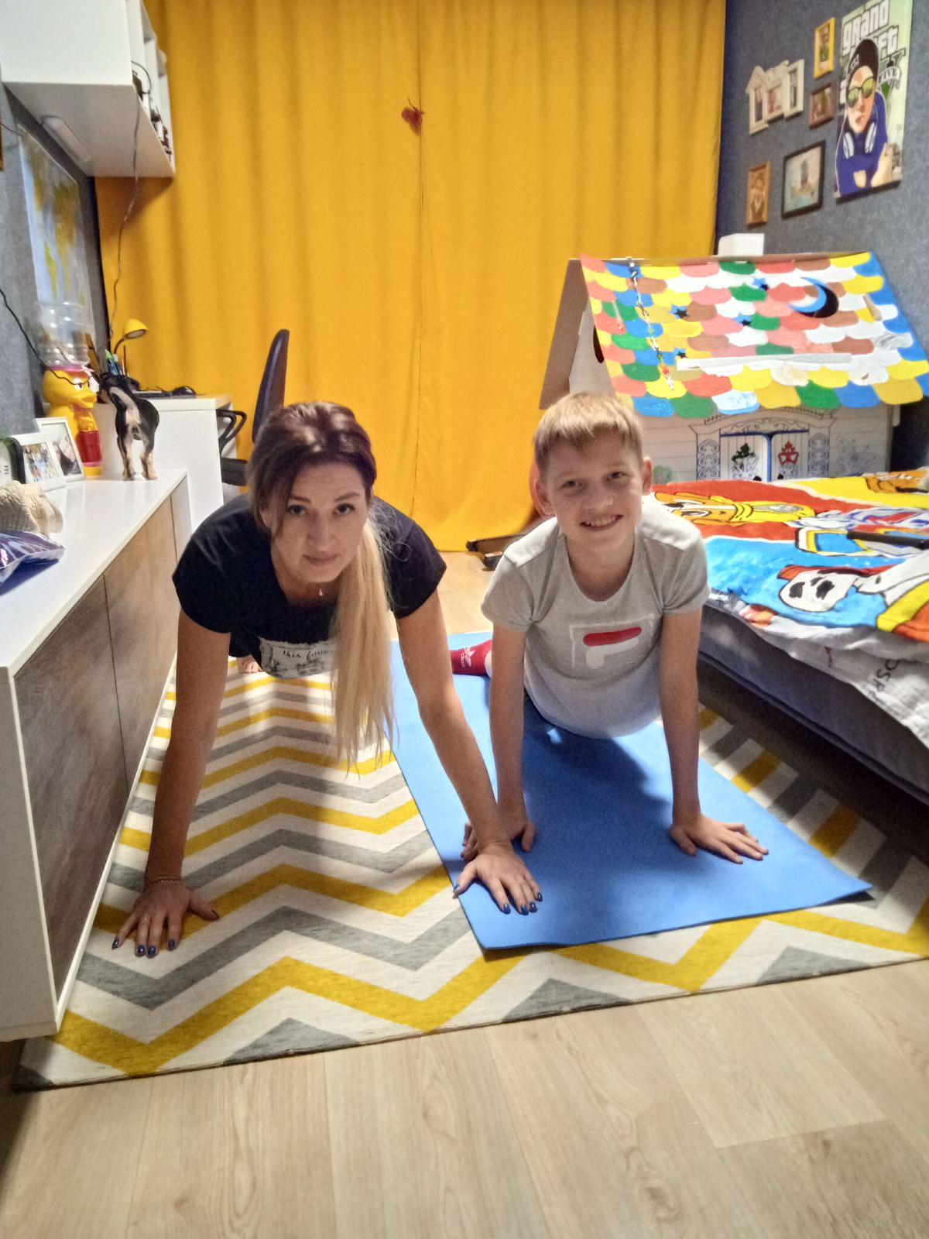
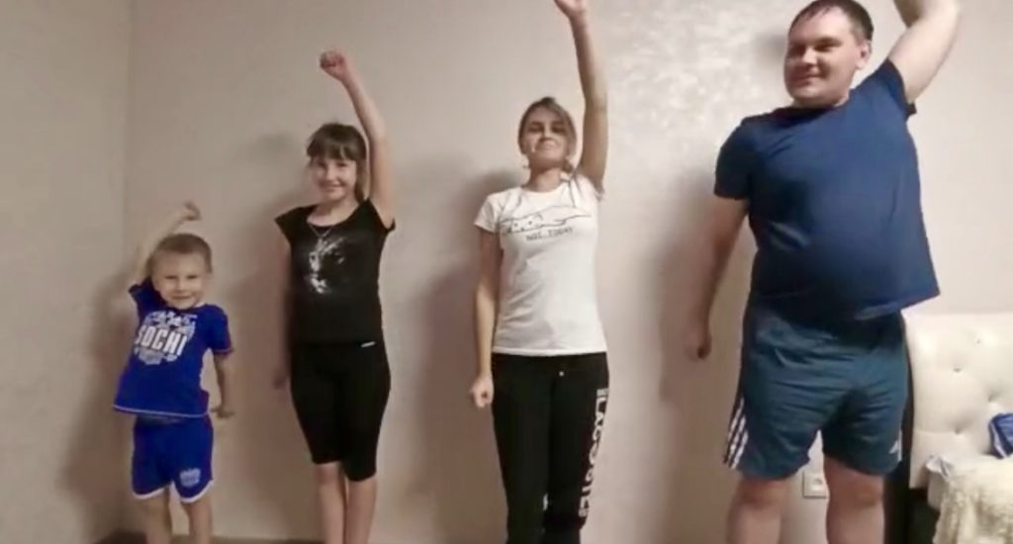
Семейный спортивный праздник «Делай как мы, делай вместе с нами»

Slide 23
Праздник
«Елка в кроссовках»

Slide 24
Мастер-классы для детей
«Аэробика для всех»

Slide 25
Семейный час аэробики
«Долина веселых движений»

Slide 26
Мастер-класс для родителей «Оздоровительная аэробика»

Slide 27
Спасибо за внимание!

